Slide 1
Conèixer el CRAI Biblioteca de Biologia
Curs 2018-19

Slide 2
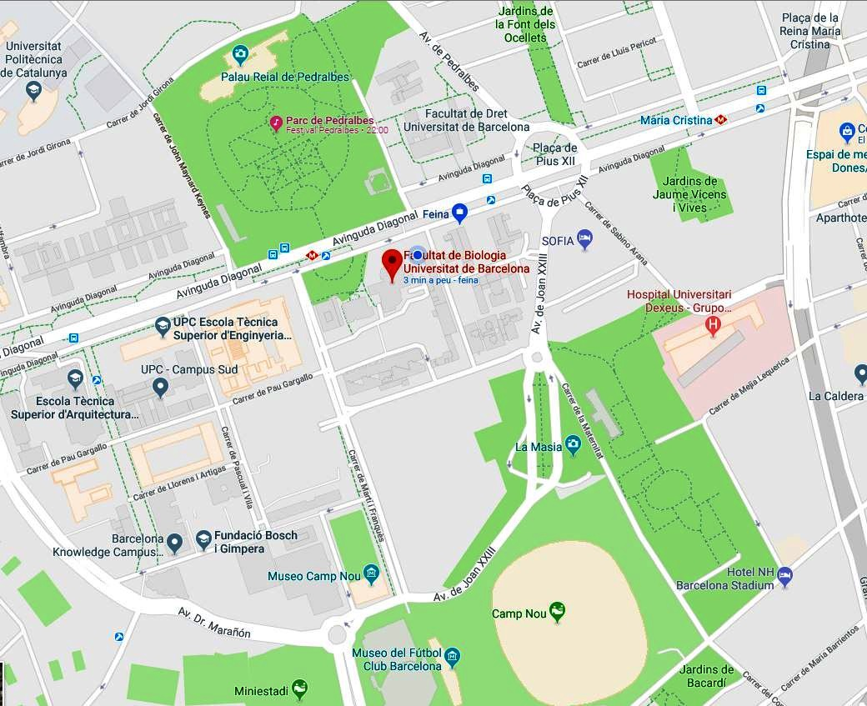
On som i quan podeu venir?
El CRAI Biblioteca de Biologia
Adreça:
Diagonal 643 – 08028 Barcelona
934 021 567
craibiologia@ub.edu
Horari: de dilluns a divendres, de 8 a 20 h
Horaris especials en períodes d’exàmens i de cap de setmana
Reglament dels serveis de Biblioteca
Carta de serveis del CRAI

Slide 3
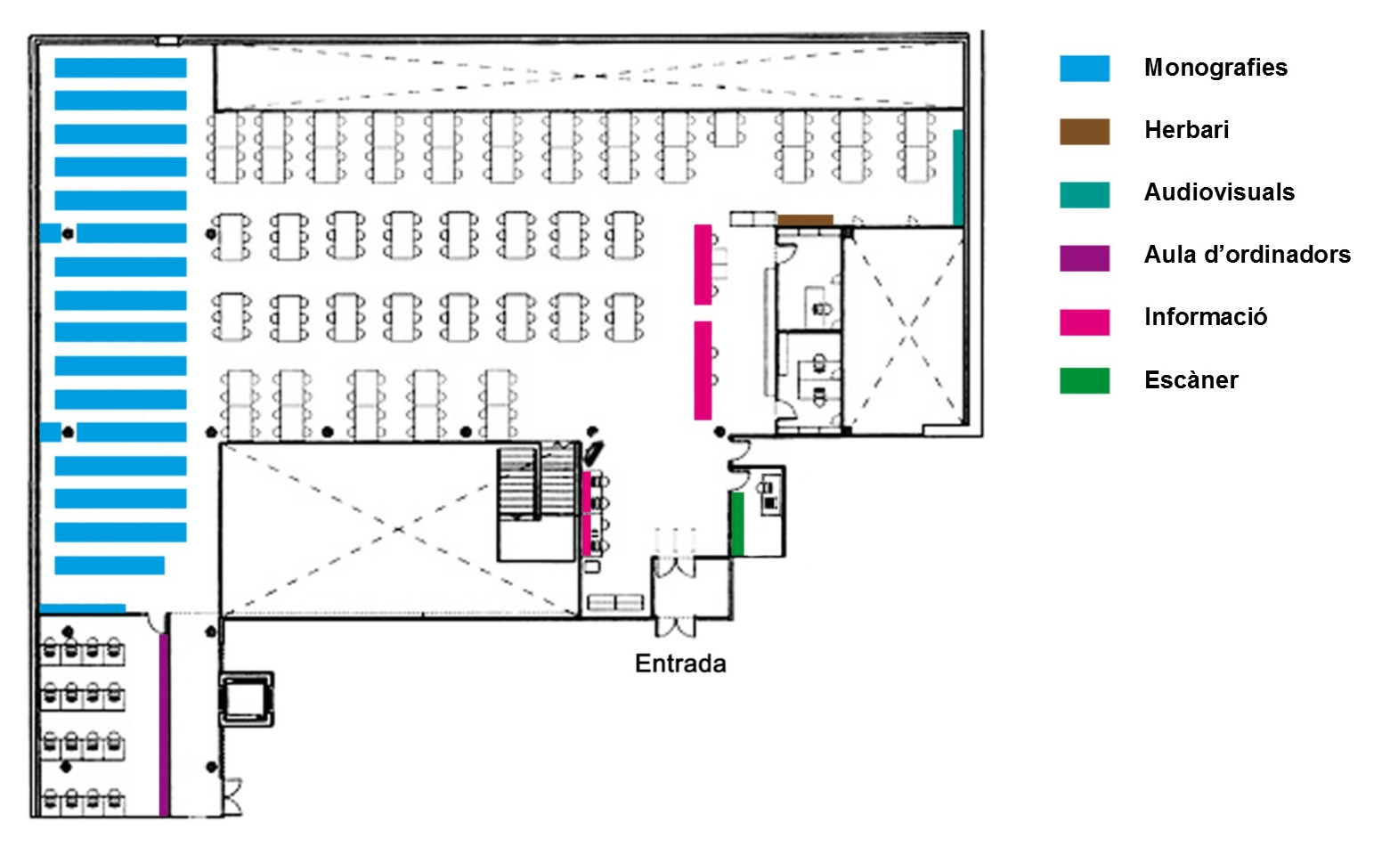
Plànol de la biblioteca – Planta S1

Slide 4
Plànol de la biblioteca – Planta S1

Slide 5
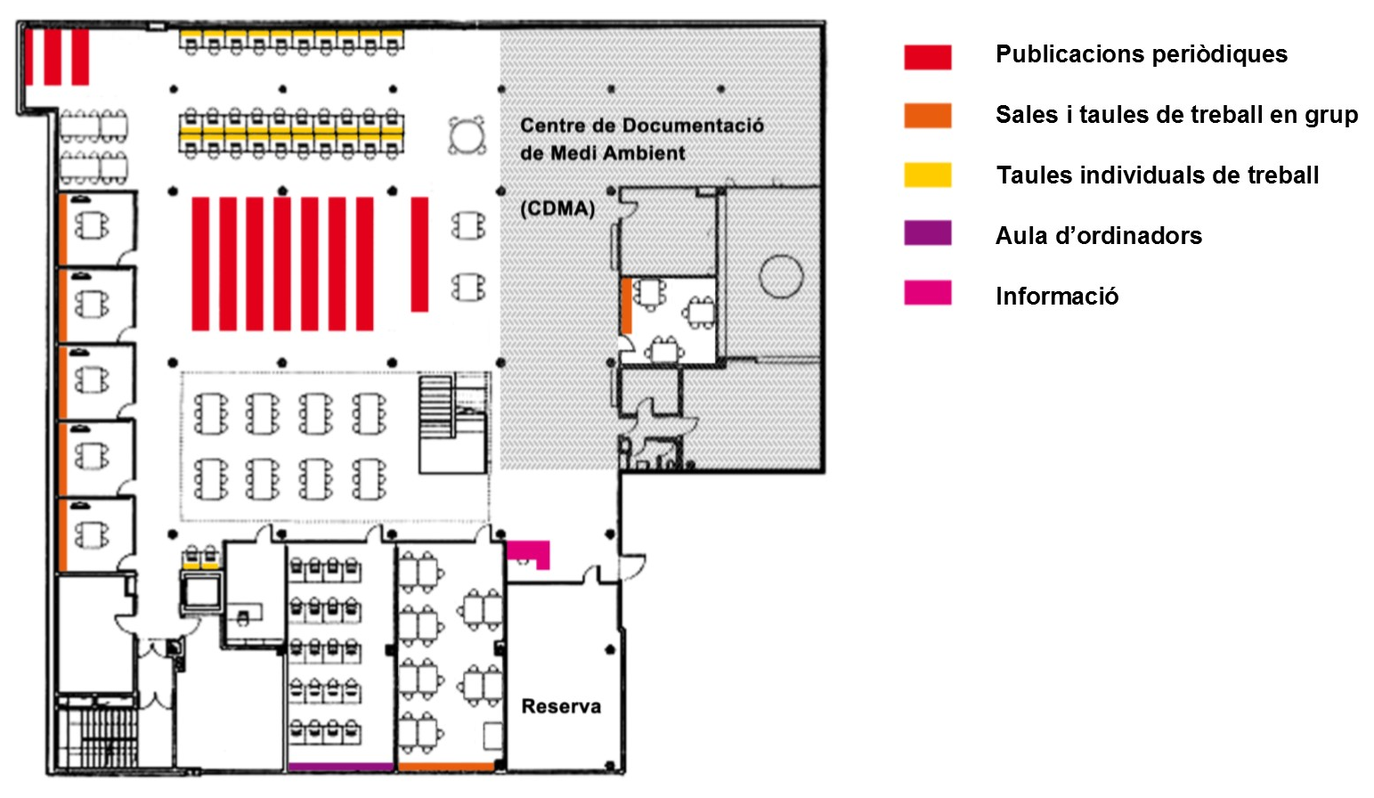
Plànol de la biblioteca – Planta S2
Notes:
Aules: explicar les normes d’ús

Slide 6
Plànol de la biblioteca – Planta S2
Notes:
Aules: explicar les normes d’ús

Slide 7
El fons
Tipus de fons | Ubicació
Monografies Material multimèdia Herbari docent | Planta S1
Revistes en paper (només col·leccions no accessibles en línia) | Planta S2
Tesis doctorals Col·leccions especials Fons de dipòsit Fons de reserva | Taulell
Revistes electròniques Llibres electrònics Bases de dades Producció científica UB, etc. | Web del CRAI

Slide 8
Inicieu-vos en el CRAI! http://crai.ub.edu/coneix-el-crai/inicia-t-en-el-crai

Slide 9
Codis i contrasenyes
http://crai.ub.edu/ca/que-ofereix-el-crai/acces-recursos/acces-recursos-autenticacio
Servei | Identificador | Contrasenya
Accés als ordinadors Wi-Fi UB (Guia de configuració) El meu compte (Cercabib: reserves, renovacions, còpies digitals, historial, etc.) Préstec en biblioteques universitàries catalanes (PUC) | A partir del correu UB. Per exemple: Si el correu és mgarm008@alumnes.ub.edu, llavors l’identificador és mgarm008.alumnes | Contrasenya Món UB
Campus Virtual Correu UB Món UB Accés als recursos electrònics de la UB (SIRE) Préstec interbibliotecari | Identificador Món UB (4 caràcters: vegeu el resguard de la matrícula) | Contrasenya Món UB
Wi-Fi Eduroam (Guia de configuració) | A partir del correu UB. Per exemple: Si el correu és mgarm008@alumnes.ub.edu, llavors l’identificador és mgarm008.alumnes@ub.edu | Contrasenya Món UB
Vídeo explicatiu per generar els codis.
Més informació sobre les xarxes Wi-Fi UB i Eduroam.

Slide 10
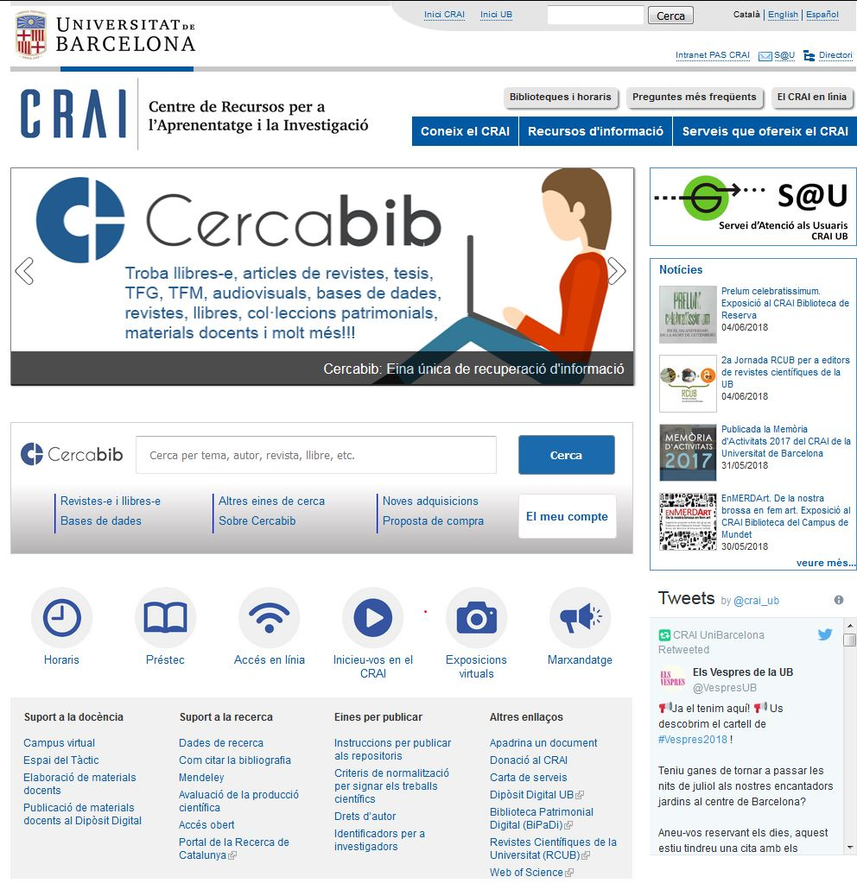
Cercabib http://cercabib.ub.edu/
Cercabib permet realitzar cerques, de manera simultània, a tot el fons del CRAI, al marge del suport, tipologia o ubicació del recurs.
Accés a Cercabib,
des de la pàgina
d’inici del CRAI
http://crai.ub.edu/
Què és Cercabib
Com funciona Cercabib
Notes:
El CRAI és el Centre de Recursos per a l’Aprenentatge i la Investigació, una part del qual són totes la Biblioteques de la UB
Hi podeu accedir des de:
El web de la UB → Informació sobre → Biblioteca
El web de la Facultat → Serveis → Biblioteca
MonUB → Beques i Serveis → Biblioteca
Directe des de Bookmarks/Favorits http://www.bib.ub.es/bub/bub.htm

Slide 11
El meu compte https://cataleg.ub.edu/iii/cas/login
Per reservar documents o sales de treball en grup, i per renovar el termini de devolució de documents prestats, accediu a El meu compte.
Renovacions
Podeu renovar el préstec dels documents tantes vegades com vulgueu, sempre que el document no estigui reservat. Podeu demanar la renovació al taulell, per telèfon o bé via web, des de l’opció El meu compte. Vídeo explicatiu
Reserves
Podeu reservar documents de qualsevol biblioteca de la UB. Es permeten fins a 8 reserves simultànies, que es poden activar des d’El meu compte o des dels taulells.
Vídeo explicatiu
Historial
El meu compte
Activant l’historial des de l’opció El meu compte podeu veure una llista dels documents que us emporteu en préstec al llarg dels vostres estudis a la UB.

Slide 12
Servei de préstec Usuaris | Documents | Dies de préstec normal
Personal docent i investigador (PDI) de la Universitat de Barcelona: professorat en actiu, jubilats o emèrits de la Universitat, de centres adscrits amb venia docendi, de l’Escola d’Idiomes Moderns, d’Estudis Hispànics i dels Serveis Lingüístics, PDI convidat o visitant, investigadors de departaments o grups de recerca de la Universitat i investigadors de recerca de l’Institut Jaume Almera del CSIC | 40 | 60
Estudiants de tercer cicle i personal d’administració i serveis (PAS) de la Universitat de Barcelona (estudiants de doctorat, de tercer cicle amb beca i tasques docents, de màsters oficials, propis i interuniversitaris i PAS de la universitat en actiu o jubilat) | 20 | 30
Estudiants de grau, postgrau i extensió universitària: estudiants de grau de la Universitat i centres adscrits, interuniversitaris, d’homologació, de mobilitat nacional o internacional, d’IL3 que fan cursos de la Universitat, de postgraus propis, d’extensió universitària i de la Universitat de l’Experiència | 10 | 20
Personal d’hospitals docents (Clínic, Bellvitge, Sant Joan de Déu), PDI de centres amb conveni amb la Universitat i del Grup UB —inclosos els professors de l’ICE que siguin membres de la Universitat i becaris de recerca de l’Institut Jaume Almera del CSIC— i personal d’un institut de recerca participat, adscrit, vinculat, amb conveni o del Grup UB | 15 | 20
Préstec de material audiovisual: 7 dies
Bibliografia recomanada: 10 dies
Bibliografia recomanada de cap de setmana (de dv. a dl.): 3 dies
Reglament del servei de préstec
Més informació
Notes:
Conèixer la Biblioteca de ........ (2005-2006)
12

Slide 13
Servei de préstec consorciat (PUC) http://crai.ub.edu/que-ofereix-el-crai/prestec/prestec-puc
El PUC és un servei de préstec consorciat gratuït que permet als usuaris sol·licitar i tenir en préstec documents d’una altra biblioteca del Consorci de Serveis Universitaris de Catalunya (CSUC).
Com se sol·liciten els documents?
a) Presencialment, a la biblioteca on estan dipositats: PUC in situ.
b) Remotament, mitjançant la interfície del PUC via web. Vídeo explicatiu
On es tornen els documents?
a) En qualsevol de les biblioteques del CRAI de la UB.
b) En qualsevol de les biblioteques de la institució a la qual pertany el document.

Slide 14
PUC via web http://ccuc.csuc.cat/
Requisits:
Heu d’estar donats d’alta a la base de dades d’usuaris de la biblioteca de la vostra institució.
No podeu tenir préstecs vençuts a la vostra institució.
No podeu estar bloquejats a la vostra institució.
1 Connecteu-vos al Catàleg Col·lectiu de les Universitats de Catalunya (CCUC): http://ccuc.csuc.cat/
2 Busqueu si el document està disponible i seleccioneu-lo per sol·licitar-lo. Identifiqueu-vos i trieu on l’anireu a buscar.
3 Quan el document arribi a la biblioteca escollida, rebreu un avís per correu electrònic.
4 Podeu tornar el document a qualsevol biblioteca de la vostra institució de la institució a la qual pertanyi.

Slide 15
Quines són les condicions de préstec del PUC?
Tipus d’usuari | Nombre de doc. | Nombre de renov. | Dies per doc. impresos | Dies per doc. audiov.
Estudiants de grau, 1r o 2n cicle | 4 | 4 | 10 | 5
Estudiants de postgrau, 3r cicle, màster o doctorat | 8 | 4 | 20 | 5
PDI de les universitats i usuaris de la Biblioteca de Catalunya | 8 | 4 | 20 | 5
PAS de les universitats i treballadors de la Biblioteca de Catalunya | 8 | 4 | 20 | 5
Altres usuaris autoritzats | 4 | 4 | 10 | 5

Slide 16
Ús de sales de treball http://crai.ub.edu/ca/que-ofereix-el-crai/prestec/prestec-equipaments
El CRAI Biblioteca de Biologia disposa de 5 sales i 9 taules de treball en grup, amb capacitat per a 5-6 persones cadascuna. Les reserves es fan des del Cercabib mitjançant l’opció El meu compte. Vegeu aquest vídeo explicatiu.
Instruccions d’ús de les sales de treball
Préstec de portàtils http://crai.ub.edu/ca/que-ofereix-el-crai/prestec/prestec-equipaments
Cal sol·licitar-los i retornar-los al taulell de préstec.
No es poden reservar.
Cal llegir, emplenar i signar el contracte de préstec.
Els usuaris sancionats no poden utilitzar aquest servei.
Període de préstec: 4 h renovables.
Ús restringit al recinte de la biblioteca.
Normativa

Slide 17
Préstec interbibliotecari http://crai.ub.edu/ca/que-ofereix-el-crai/prestec/prestec-pi
El servei de préstec interbibliotecari té com a objectiu localitzar i obtenir l’original o la còpia de qualsevol tipus de document que no es trobi al CRAI de la UB i que tampoc no estigui disponible en altres universitats catalanes a través del servei de préstec consorciat PUC.
Així mateix, el CRAI de la UB actua com a centre prestatari dels fons propis per a altres institucions. Aquest servei està subjecte a tarifes.
Notes:
El CRAI és el Centre de Recursos per a l’Aprenentatge i la Investigació, una part del qual són totes la Biblioteques de la UB
Hi podeu accedir des de:
El web de la UB → Informació sobre → Biblioteca
El web de la Facultat → Serveis → Biblioteca
MonUB → Beques i Serveis → Biblioteca
Directe des de Bookmarks/Favorits http://www.bib.ub.es/bub/bub.htm

Slide 18
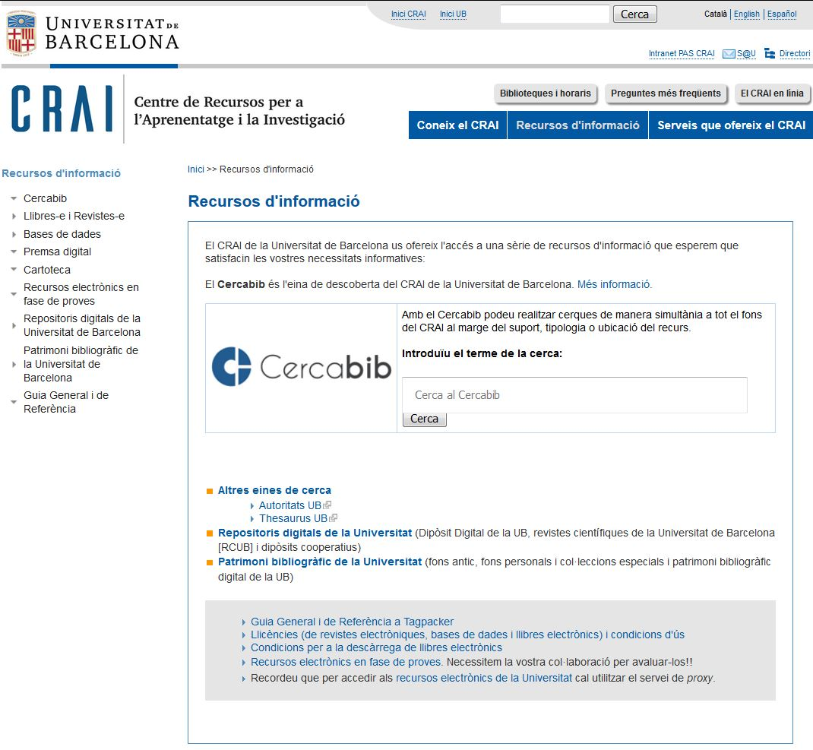
Recursos d’informació
http://crai.ub.edu/ca/recursos-d-informacio
Notes:
El CRAI és el Centre de Recursos per a l’Aprenentatge i la Investigació, una part del qual són totes la Biblioteques de la UB
Hi podeu accedir des de:
El web de la UB → Informació sobre → Biblioteca
El web de la Facultat → Serveis → Biblioteca
MonUB → Beques i Serveis → Biblioteca
Directe des de Bookmarks/Favorits http://www.bib.ub.es/bub/bub.htm

Slide 19
Accés als recursos electrònics http://crai.ub.edu/que-ofereix-el-crai/acces-recursos/acces-recursos-proxy
Mitjançant el Servei Intermediari d’Accés als Recursos Electrònics (SIRE), podeu accedir als recursos electrònics d’informació contractats pel CRAI de la UB des d’un ordinador/dispositiu situat dins o fora de la xarxa de la UB.
Per entrar-hi, heu de disposar de l’identificador UB i de la contrasenya amb què accediu a la intranet de la UB (PDI, PAS o Món UB).
Vegeu aquest vídeo explicatiu.

Slide 20
Campus Virtual
https://campusvirtual2.ub.edu
És l’eina de treball amb què accediu a les vostres assignatures i visualitzeu la bibliografia recomanada, els materials docents i les activitats.
Campus Virtual

Slide 21
Informació i formació
Informació
Taulell
934 021 567
craibiologia@ub.edu
Preguntes més freqüents
S@U: Servei d’Atenció als Usuaris
Twitter
https://twitter.com/craibiologia
Formació
Sessions de formació
La formació d’usuaris té com a finalitat facilitar el coneixement del CRAI, de les seves biblioteques, i dels serveis i recursos d’informació que es posen a l’abast de la comunitat universitària.
Materials d’autoaprenentatge: guies i tutorials

Slide 22
Moltes gràcies!
© CRAI Universitat de Barcelona, curs 2018-19

